Slide 1


近期学习汇报
汇报人：朱俊泽
日期：2024.10.3

Slide 2
目录
Resnet in Resnet: Generalizing Residual Architectures
CONTENTS
01
基础补齐
02
03
下周计划

Slide 3
01
Resnet in Resnet:
Generalizing Residual Architectures

Slide 4
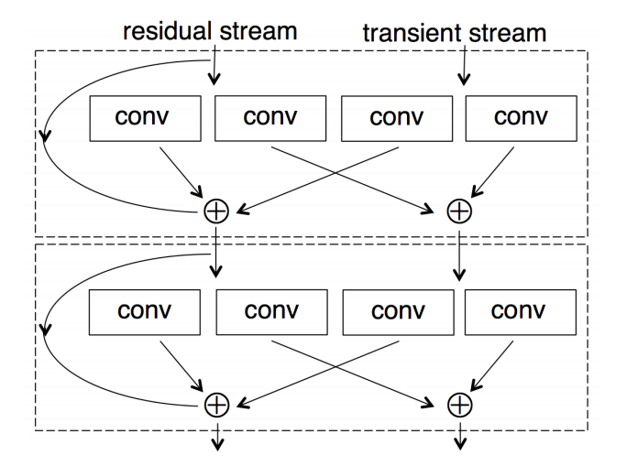
1.Resnet in Resnet: Generalizing Residual Architectures
概述
任务：
提出一种名为ResNet in ResNet（RiR）的深度双流架构，该架构能够泛化ResNets和标准卷积神经网络（CNNs），提升性能
1. 当前ResNet中实现的连接导致每层特征因为不同级别的混合积累，其实早期的网络训练对深层的已经作用不大。
2. 深层的神经网络更有表现力，但是过于深层的网络会造成不需要信息的浪费，希望将残差网络和标准卷积网络相结合
1. 广义残差块：由残差流（r）和瞬态流（t）组成，其中残差流包含恒等快捷连接，类似于原始ResNet的结构，而瞬态流是一个标准卷积层。两个流之间通过额外的卷积滤波器进行信息传递。
2. RiR架构：通过将广义残差块集成到ResNet框架中，构建了一种新型的双流架构。该架构允许网络以可变的有效处理步骤学习残差，并在添加回残差流之前进行非线性处理
动机：
整体思路：
贡献：
1. 广义残差块不仅可以作为标准CNN层（通过学习将残差流置零）或单层ResNet块（通过学习将瞬态流置零），而且通过重复广义残差块，该架构具有学习两者之间任何内容的能力
2. 广义残差块可以通过一种称为ResNet Init的修改初始化方案简单实现，无需额外的参数或计算开销

Slide 5

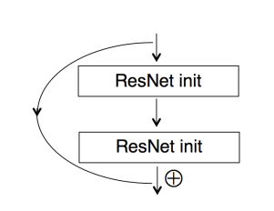
1.Resnet in Resnet: Generalizing Residual Architectures
模型架构
相比与原先的ResNet网络来说，增加的广义残差块里面r流和t流。
其中r流计算方式和普通的ResNet相似，能够传递下来早期训练的信息
而瞬态流t增加了以非线性方式处理任意一个流的信息的能力，没有快捷连接，允许丢弃来自较早状态的信息。
广义残差块既可以作为标准CNN层(通过学习残差流归零)，也可以作为单层ResNet块(通过学习瞬态流归零)。通过多次重复广义残差块，广义残差架构具有学习介于两者之间的任何东西的表达能力

Slide 6
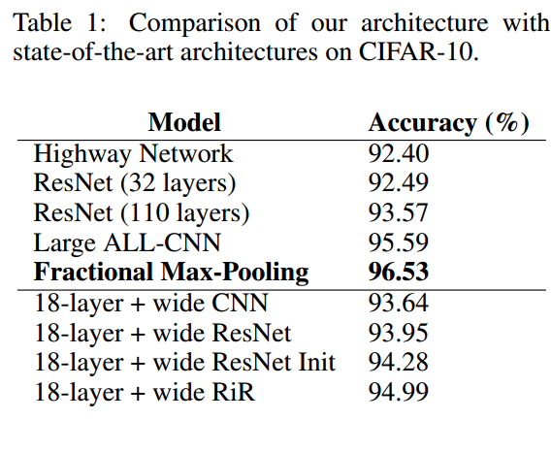
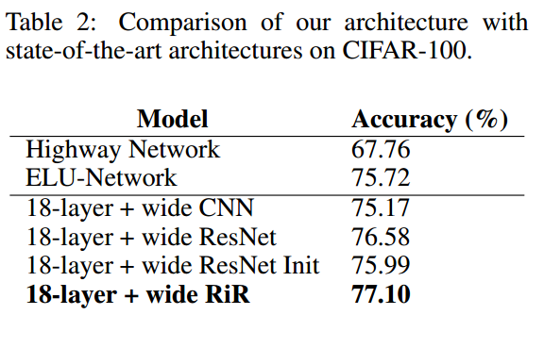
1.Resnet in Resnet: Generalizing Residual Architectures
实验
数据集：
CIFAR-10和CIFAR-100数据集

Slide 7
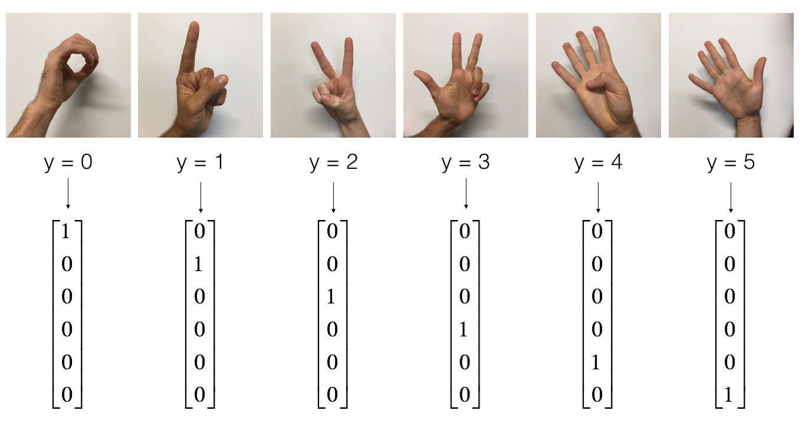
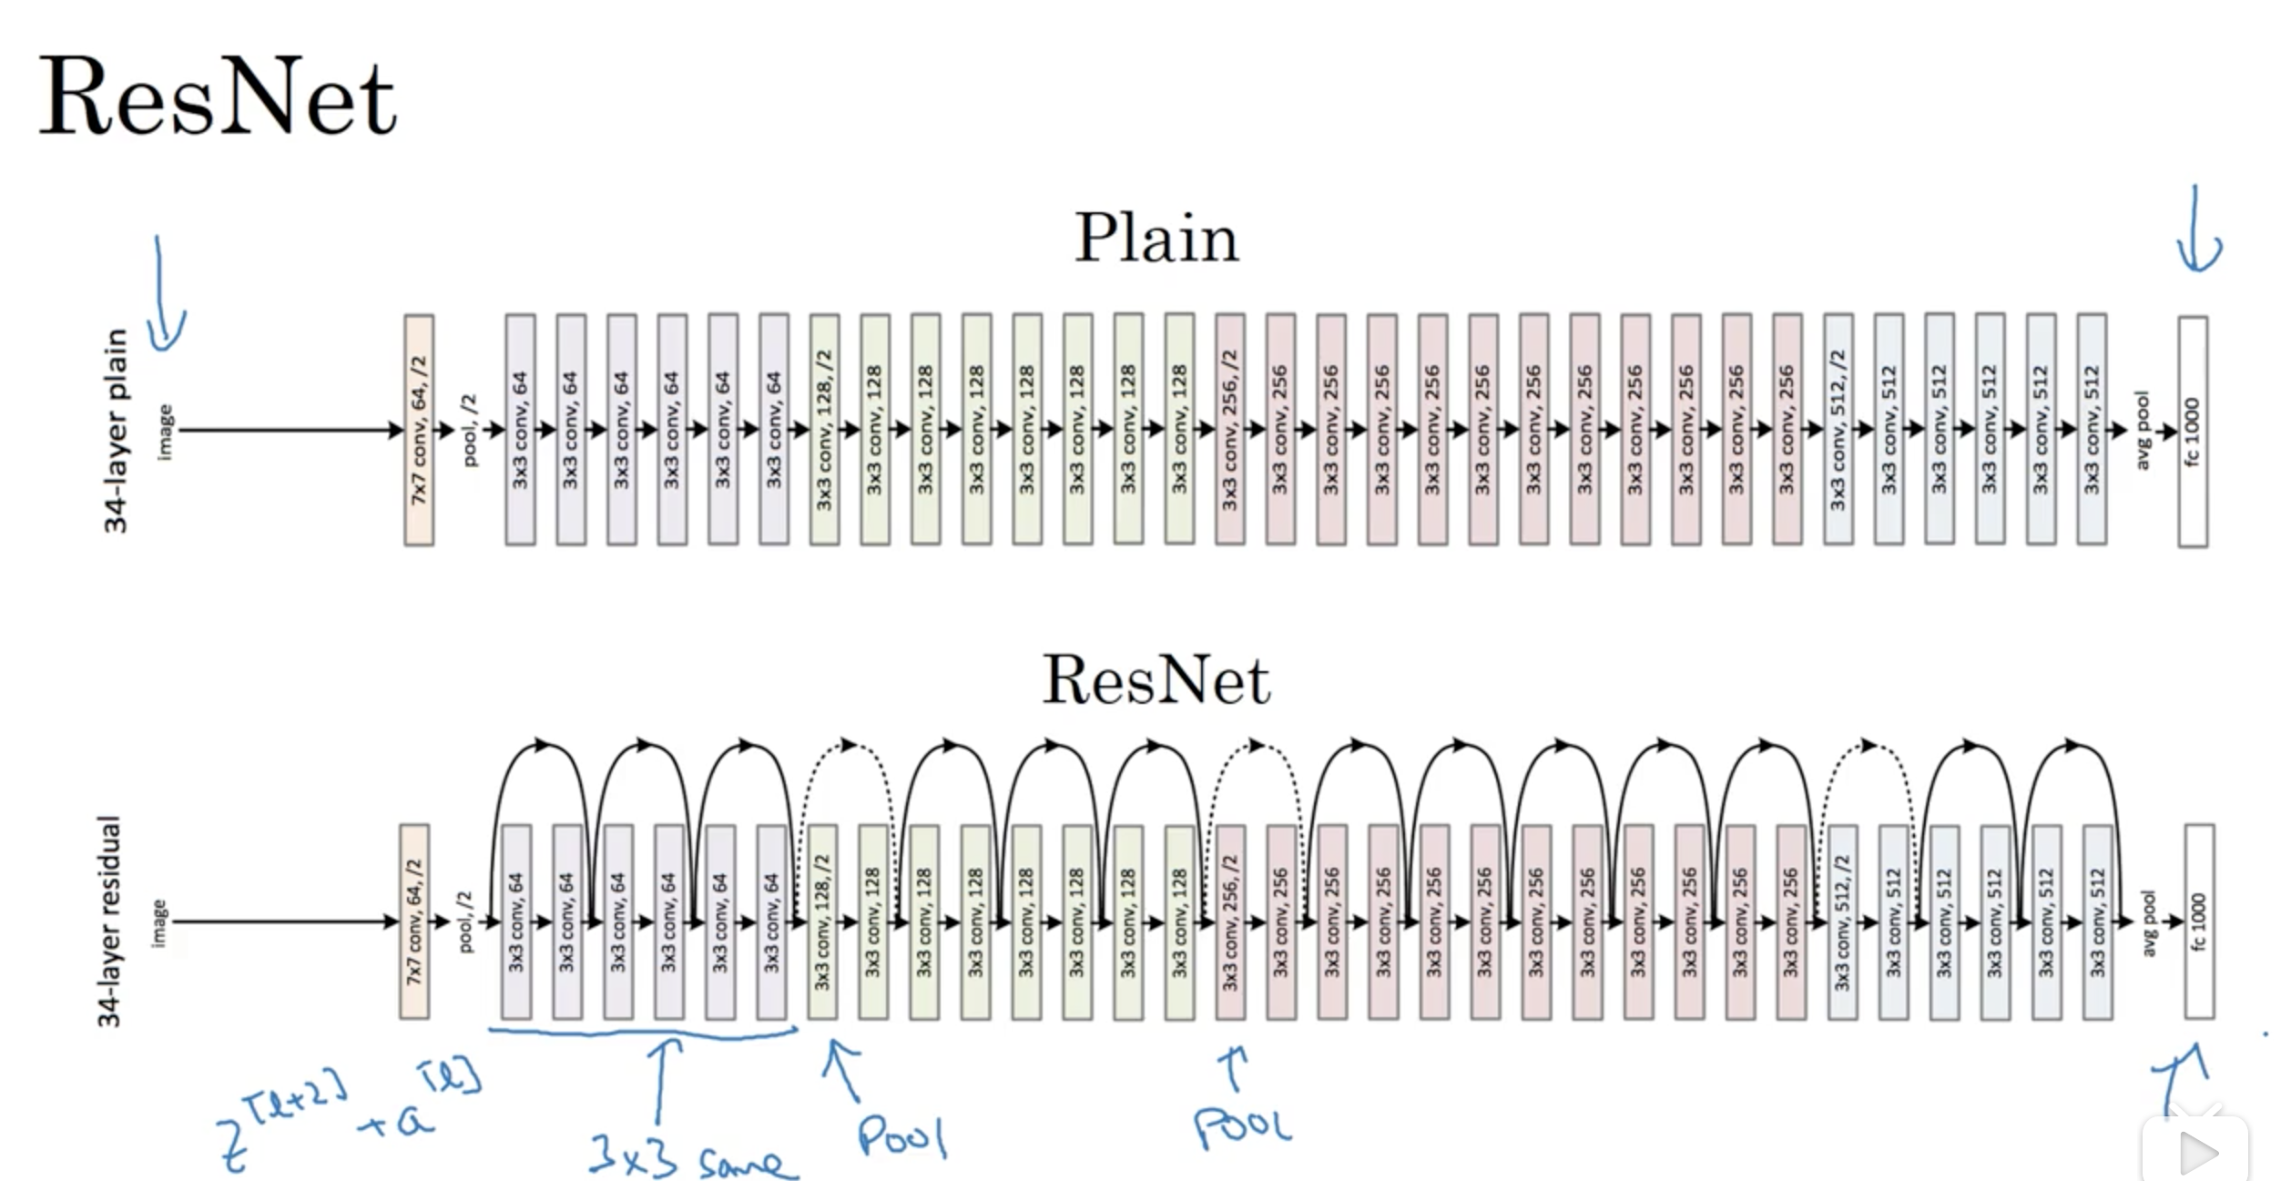
2.基础补齐
深度学习：
1. 学习了吴恩达的深度学习课程，完成了对应的编程作业。用不同的结构（Resnet、logistic、浅层CNN...）实现同一个任务--手势分类
（代码传在：代码github）
2. 了解了一些非常经典的架构：比如ResNet，LeNet-5，AlexNet.....

Slide 8
3.下周计划
深度学习：
1. 学习cs231n中计算机视觉的目标检测部分
2. 分析，学习经典模型（detr等）的代码，实现手势识别的任务。（和组内学长学姐讨论：不同的模型先实现最简单的任务保证理解
再扩大任务内容）
3. 阅读并且汇报关于attention方面基础论文和进阶论文。

Slide 9
THANKS
谢谢观看

